Slide 1
Introdução aos Sistemas de Informação
Prof. Valter Camargo
Aula 2

Slide 2
Dado ?
Informação ?
Conhecimento ?

Slide 3
Dado
Platão (428-348 a.c.) definiu o conceito de dado:
  Dados puros são fatos em seu estado primário;
Estrutura fundamental sobre a qual um sistema de informação é construído.
  Ex.: 35
      Ricardo
      500
Valor adicional agregado
INFORMAÇÃO

Slide 4
Dado
Platão (428-348 a.c.) definiu o conceito de dado:
  Dados puros são fatos em seu estado primário;
Estrutura fundamental sobre a qual um sistema de informação é construído.
  Ex.: 35
      Ricardo
      500
Informação
Média de idade: 35 anos;
Ricardo ganha R$ 500,00 por mês;

Slide 5
Informação
Origem da palavra em latim informare que significar “dar forma”;
Durante a segunda guerra (1939-1945), a informação tornou-se algo imprescindível para o sucesso de qualquer organização, seja militar, empresarial ou acadêmica;
Surgem a Ciência da Informação (CI) e a Tecnologia da Informação (TI); (pós-guerra)
  Ciência da Informação: trata a natureza da informação e sua relação com as pessoas – aspecto social;

Slide 6
Definições de Informação
Conjunto de dados aos quais o ser humano atribui um significado (Laudon, 2000);
Conjunto de dados organizados de tal forma a agregarem valor adicional além do dado em si (Stair, 1998);
Conjunto de dados cuja forma e conteúdo são apresentados de maneira útil para uso em um processo de tomada de decisão.

Slide 7
O Valor da Informação
O valor da informação está diretamente ligado à maneira como essa informação auxilia pessoas a atingirem uma meta pré-estabelecida;
Ou seja, a informação só é importante se é útil às pessoas;
  O usuário determina o valor da informação;

Slide 8
Valor da Informação
Independentemente do contexto no qual a informação está inserida, algumas características importantes são necessárias:
  Precisão: isenta de erros – se os dados que compõem a informação são incorretos, assim também será a informação;
  Completude: contém todos os dados importantes e relevantes;
  Econômica: relação entre Custo e Benefício;

Slide 9
Valor da Informação
  Confiabilidade: método de coleta dos dados deve ser confiável;
  Relevância: é importante e útil;
  Simplicidade: excesso de informação pode causar confusão;
  Tempo: deve estar disponível quando necessária;
  Verificável: sua veracidade pode ser checada.

Slide 10
Mas o que é
“Conhecimento” ?
Capacidade de resolver problemas, inovar e aprender baseando-se em experiências prévias;
Também pode ser definido como: regras, diretrizes e procedimentos utilizados para selecionar, organizar, manipular e compartilhar informação;

Slide 11
Conhecimento
Nas organizações, está frequentemente envolvido, não somente nos documentos ou arquivos, mas também nas rotinas, processos, práticas e normas organizacionais;
O conhecimento deriva de informações (que por sua vez deriva de dados), havendo necessidade de total envolvimento humano para que essa derivação ocorra"

Slide 12
Tipos de Conhecimento
Explícito: conjunto de conhecimentos que podem ser formalizados. Eles podem estar relacionados com:
  Informações documentadas para a realização de uma ação, fruto de um desenvolvimento teórico ou de uma experiência prática
    Ex.: Descrição de um método ou de um roteiro de cálculo de uma estrutura ou manual de um equipamento;
  Objetos resultantes da aplicação de um conhecimento
    Ex.: Um desenho de uma peça ou diagrama de uma base de dados de um sistema;

Slide 13
Tipos de Conhecimento
Tácito ou Implícito: conjunto de conhecimentos representados pelas habilidades pessoais, que podem ter sido adquiridos através de um estudo formal ou experiência prática. Este conhecimento é difícil de ser formalizado.

Slide 14
Importante!!!
Dado não é Informação;
Informação não é Conhecimento;
Conhecimento
Informação
Fita Magnética e Disco Ótico
Dado
Complexidade

Slide 15
Importante!!!
Atualmente organizações competem pelo domínio do conhecimento científico e tecnológico;
COMO?
  Acumulando, processando, armazenando, acessando e disponibilizando informações por meio de redes de comunicação;
Nós estamos na Era da Informação:
  Informação é um recurso estratégico para vantagem competitiva;

Slide 16
Tecnologia da Informação
Explosão informacional → crescimento exponencial da informação
Informação: importante insumo para se
atingir e sustentar o desenvolvimento
TECNOLOGIA da INFORMAÇÃO
Fornecer meios para disponibilizar informação relevante para
pessoas, grupos e organizações envolvidas na ciência e tecnologia

Slide 17
O que é um Sistema ?

Slide 18
O que é um “SISTEMA” ???
significados coloquiais utilização do termo em situações particulares
(transporte) Um grande grupo de vias, usualmente com características diferentes, de propriedade comum ou sob controle comum permanente.
(biologia) Aqueles órgãos que, coletivamente, contribuem de maneira especial para funções vitais complexas e importantes.
Combinação de partes de modo que concorram para realização de um objetivo.
Conjunto de leis ou princípios que regulam certa ordem de fenômenos.

Slide 19
Definição mais Genérica
Sistema é um conjunto de partes coordenadas, que interagem para a realização de um conjunto de objetivos.

Slide 20
SISTEMAS
Churchman (Teoria dos Sistemas)
Quando se analisa um determinado sistema, deve-se ter sempre em mente cinco considerações básicas :
objetivos do sistema
ambiente do sistema
recursos do sistema
componentes do sistema, suas finalidades, atividades e medidas de rendimento
administração do sistema.

Slide 21
1- Objetivos do Sistema
os objetivos reais devem estar bem definidos.
Se os objetivos não estiverem bem definidos, não será possível validar o funcionamento do sistema

Slide 22
2- Ambiente do Sistema
Conjunto de elementos situados fora do sistema:
uma mudança nos seus atributos afeta o sistema;
os seus atributos podem ser modificados pelo funcionamento do sistema.
Um elemento está fora do sistema se o sistema puder fazer pouco a respeito de seu comportamento;
Um elemento é considerado como parte integrante (está dentro) do sistema se o sistema pode influenciar significativamente no seu comportamento.

Slide 23
3- Recursos do Sistema
Meios de que o sistema necessita para desempenhar as suas funções;
Os recursos, ao contrário do ambiente, estão sob o controle do sistema;
Recursos necessários para operar uma empresa:
Financeiros;
Instalações;
Equipamentos;
Pessoal;
Suprimentos;
Serviços.

Slide 24
4- Componentes do Sistema
Elementos responsáveis pelo cumprimento das diversas "missões" estabelecidas, essenciais ao funcionamento do sistema
Os componentes de uma empresa, por exemplo, poderiam ser classificados em:
Funções de pesquisa;
Funções de produção;
Marketing;
Finanças;
Pessoal.

Slide 25
5- Administração do Sistema
Responsável pela elaboração, implantação e acompanhamento dos planos que, em função do ambiente existente, alocarão os diversos componentes e recursos disponíveis, de modo que os objetivos do sistema sejam alcançados com o máximo rendimento.

Slide 26
A Empresa é vista como um Sistema Aberto
modificações nas leis e regulamentos
condições de competição
inovações tecnológicas
PROCESSAMENTO
ENTRADAS
materiais
equipamentos
energia
SAÍDAS
produtos
bens
serviços
problemas econômicos
mudança das condições sócio-políticas
SISTEMA EMPRESA

Slide 27
Sistemas de Informação

Slide 28
Componentes Básicos de um SI
Entradas - ação de capturar/coletar dados dentro da organização ou em seu ambiente externo
Processamento - ação de converter dados em forma significativa (informação)
Saídas - transferência da informação processada para pessoas ou atividades onde será usada
Feedback - saída que retorna aos membros apropriados da organização para ajudá-los a avaliar ou corrigir o estágio de entrada ou processamento

Slide 29
O que é um SI ?
Sistema de Informação é uma série de elementos ou componentes inter-relacionados que coletam (entrada), manipulam e armazenam (processo), disseminam (saída) os dados e informações e fornecem um mecanismo de feedback.

Slide 30
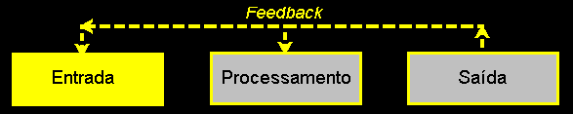
Atividades Básicas de um SI - Entrada
Entrada (input) é a atividade de captar e agrupar os dados primários. Pode ser tanto manual quanto automatizada.
Independentemente da forma que a entrada é feita, ela deve ser precisa para se atingir a saída que se deseja.

Slide 31
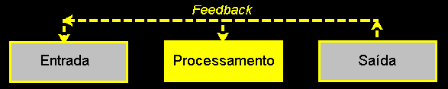
Atividades Básicas de um SI - Processamento
O processamento envolve a conversão ou transformação dos dados em saídas úteis.
Pode envolver cálculos, comparações e tomadas de ações alternativas, e a armazenagem dos dados para uso futuro.

Slide 32
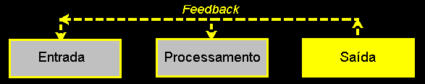
Atividades Básicas de um SI - Saída
A saída (output) envolve a produção de informações úteis geralmente na forma de documentos, relatórios e dados de transações.
As saídas podem incluir cheques de pagamento, relatórios para gerentes, informações para acionista...
A saída pode ser produzida de várias formas (impressoras e as configurações de tela são dispositivos de saída).

Slide 33
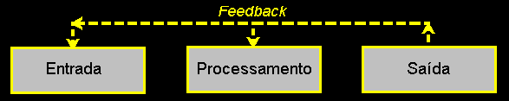
Atividades Básicas de um SI Feedback
Feedback é uma saída utilizada para se fazer ajustes ou modificações nas atividades de entrada ou processamento.
Erros ou problemas podem fazer com que os dados de entrada sejam corrigidos ou que um processo seja modificado.
O feedback tem grande importância dentro de sistemas, pois garante que decisões possam ser tomadas em tempo hábil.

Slide 34
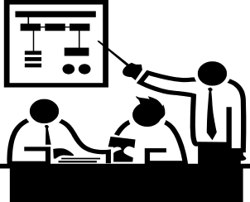
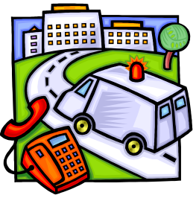
Exemplos de SI
Elementos
Sistema
Objetivo
Entradas
Processamento
Saídas
Bicicletas com maior qualidade
Armação ComponentesSuprimentos
Solda
Pintura
Montagem
Bicicletas acabadas
Fabricante
Aquisição de Conheci-mento
Estudantes Professores Equipamentos
Livros
Ensino
Pesquisa
Serviços
Estudantes cultos pesquisa significativa serviços à comunidade
Universidade
Serviço de Saúde com alta qualidade
Médicos Enfermeiras Pacientes Equipamentos
Diagnósticos
Cirurgias
Medicamentos
Testes
Exames
Pacientes saudáveis serviços à comunidade
Serviço Saúde

Slide 35
Sistemas de Informação Definições
Conjunto de componentes inter-relacionados que trabalham juntos para coletar/recuperar, processar, armazenar e distribuir informação a fim de dar suporte a um processo de tomada de decisão em uma organização (Laudon, 2000);
Série de elementos ou componentes inter-relacionados que coletam, manipulam, disseminam informação e fornecem um retorno para um processo de tomada de decisão (Stair, 1998);

Slide 36
Bibliografia
Laudon, Kenneth Craig, 1944-; Laudon, Jane P.. Sistemas de informações gerenciais. [Essentials of business information systems]. Thelma Guimarães (Trad.). 7 ed. São Paulo, SP: Pearson Prentice Hall, 2008. xxi, 452p. : diagrs., grafs..
ISBN 9788576050896.
Disponível na BCO

